Slide 1
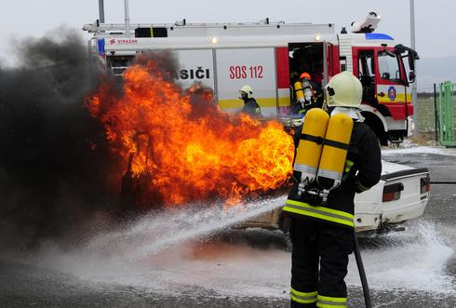
HASIČI V BRNĚ

Slide 2
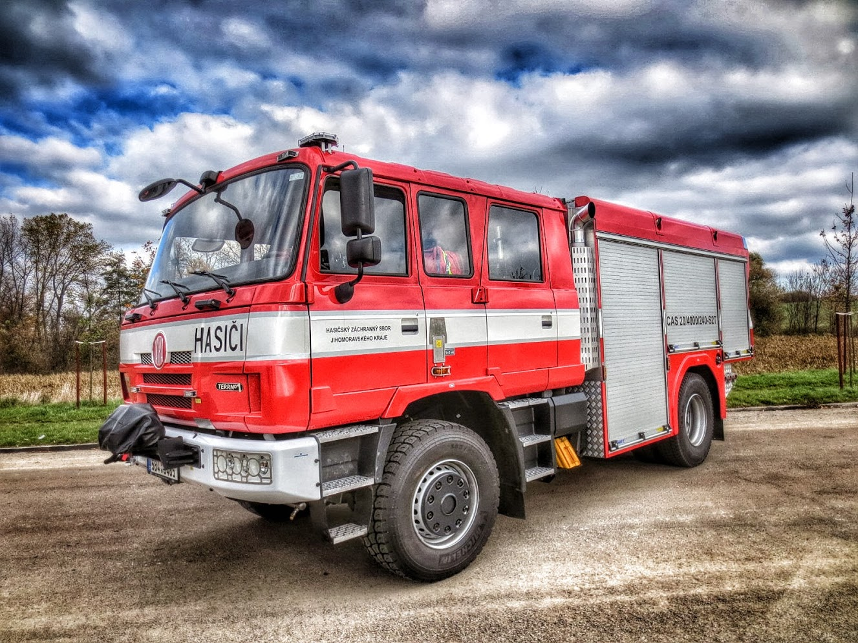
Historie brněnských hasičů

Slide 3
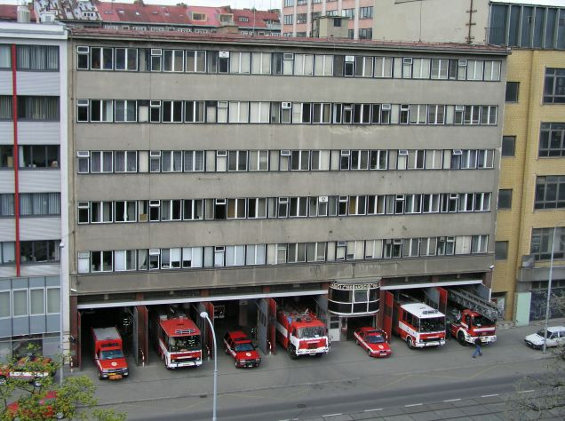
Požární stanice v Brně

Slide 4
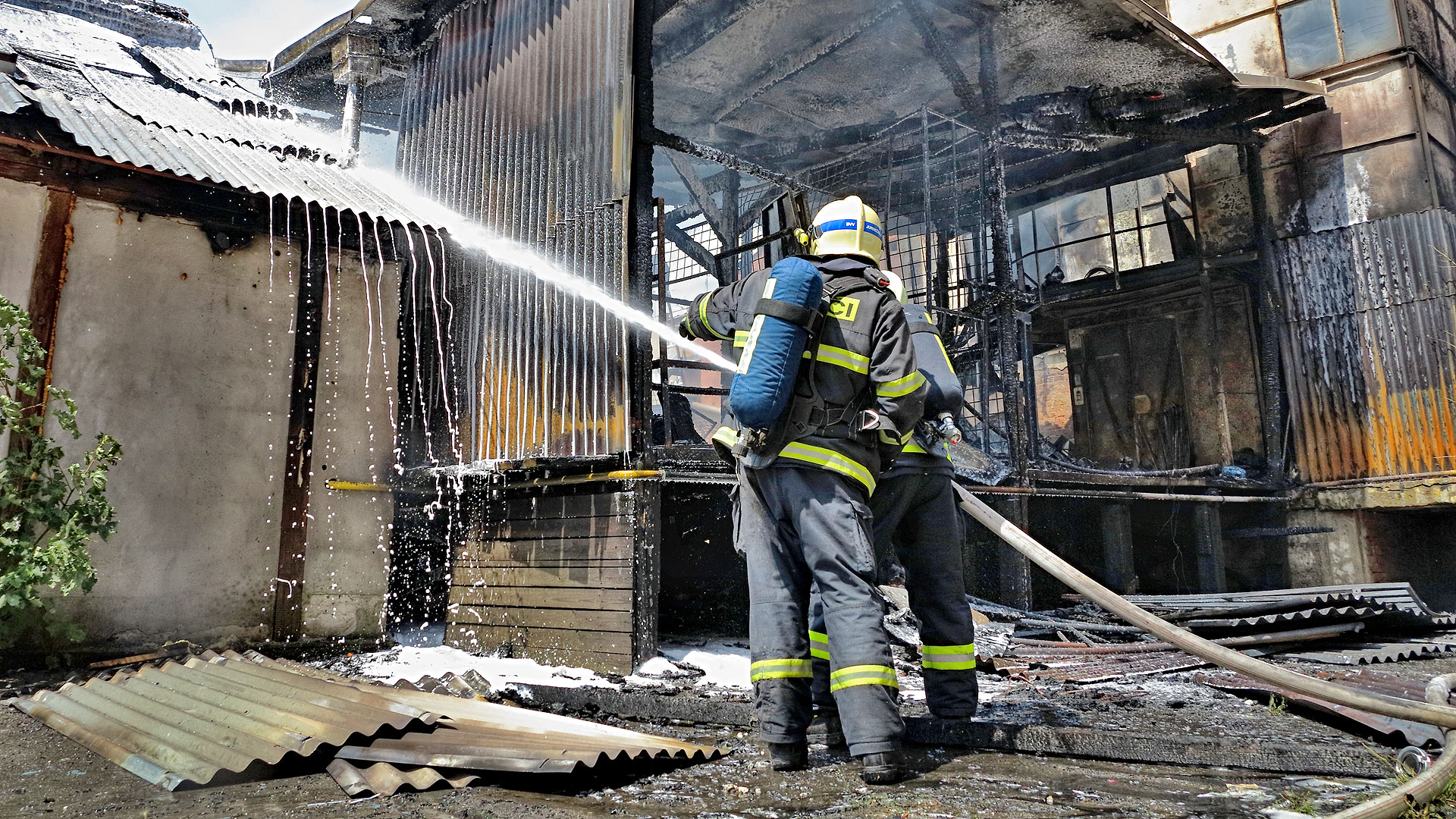
Výbava a technika brněnských hasičů

Slide 5
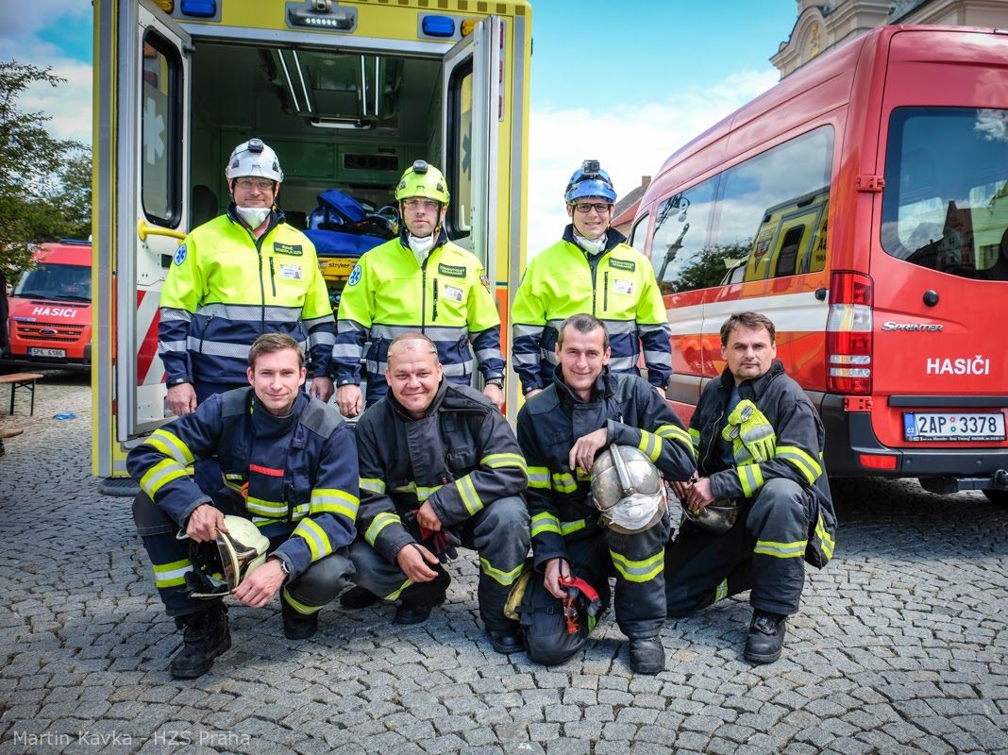
Zajímavosti o hasičích

Slide 6
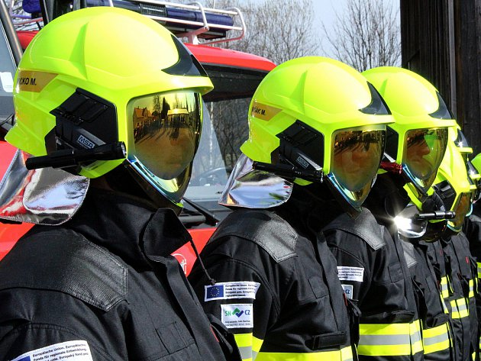
Hasičské obleky

Slide 7
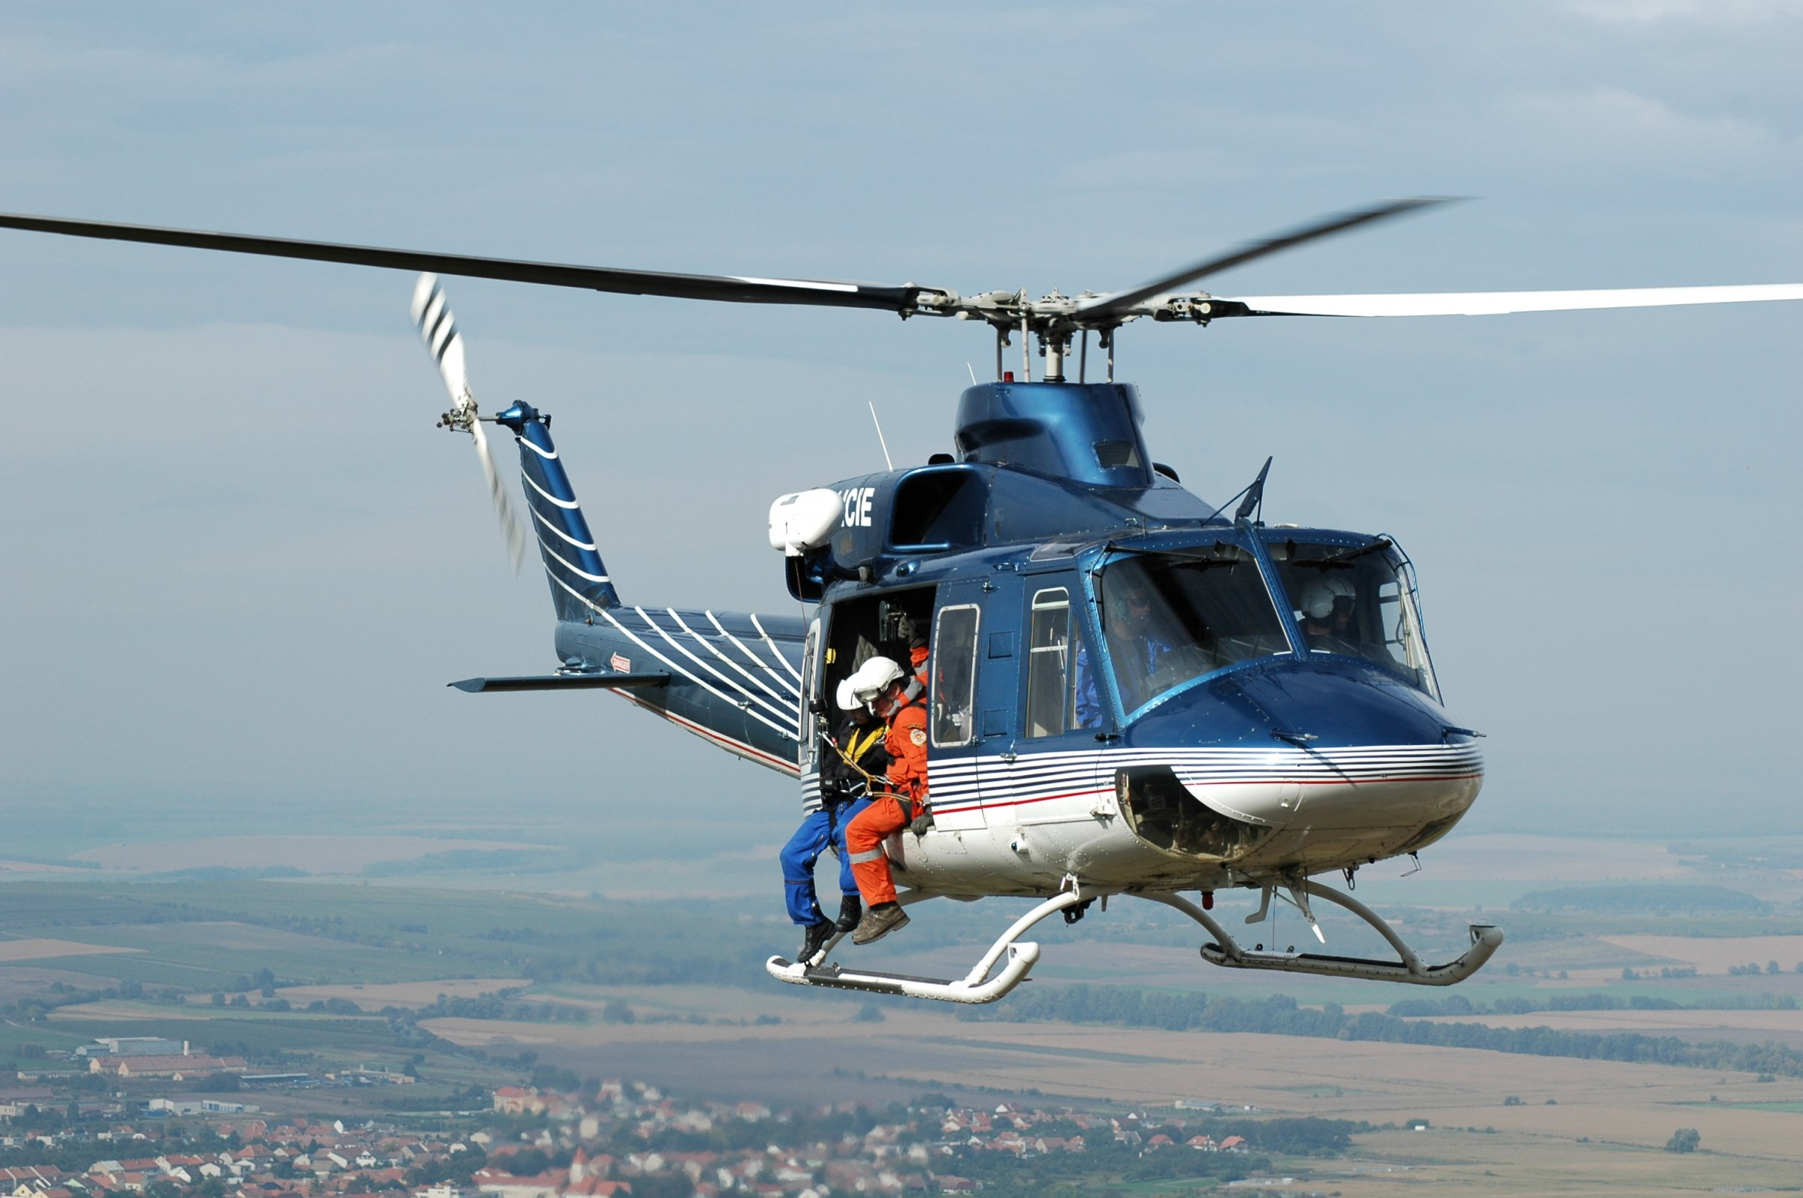
Speciální skupiny v Brně

Slide 8
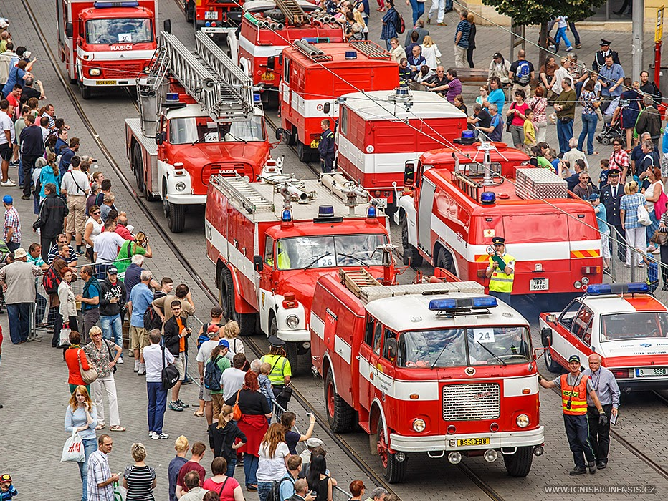
Výročí a pomníky hasičů v Brně

Slide 9
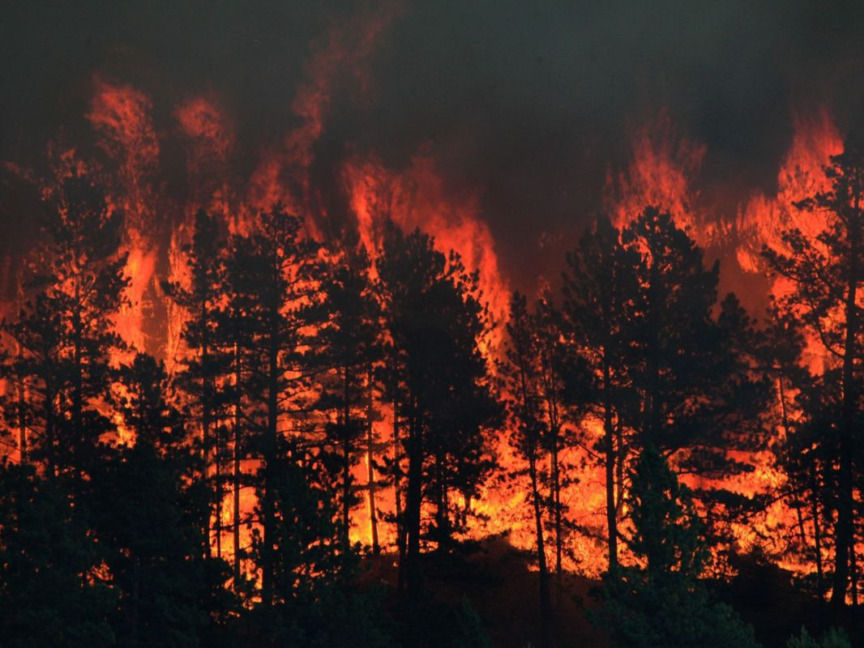
Mareček, Kobylka, Pokorný, Levíček
Zveme vás na naši expozici 9.10. 2017 v 2.patře
Kvarta A

